Slide 1
LA CURTIS

Slide 2
Il laboratorio sulla curtis si basa sull’analisi sia delle fonti scritte sia di quelle iconografiche. Le slide degli alunni presentano le didascalie prive delle relative immagini. Quest’ultime devono essere inserite dopo averle reperite nell’archivio (lo spostamento dall’archivio al testo può essere effettuato col taglia e incolla).

Slide 3
Com’è organizzata

Slide 4
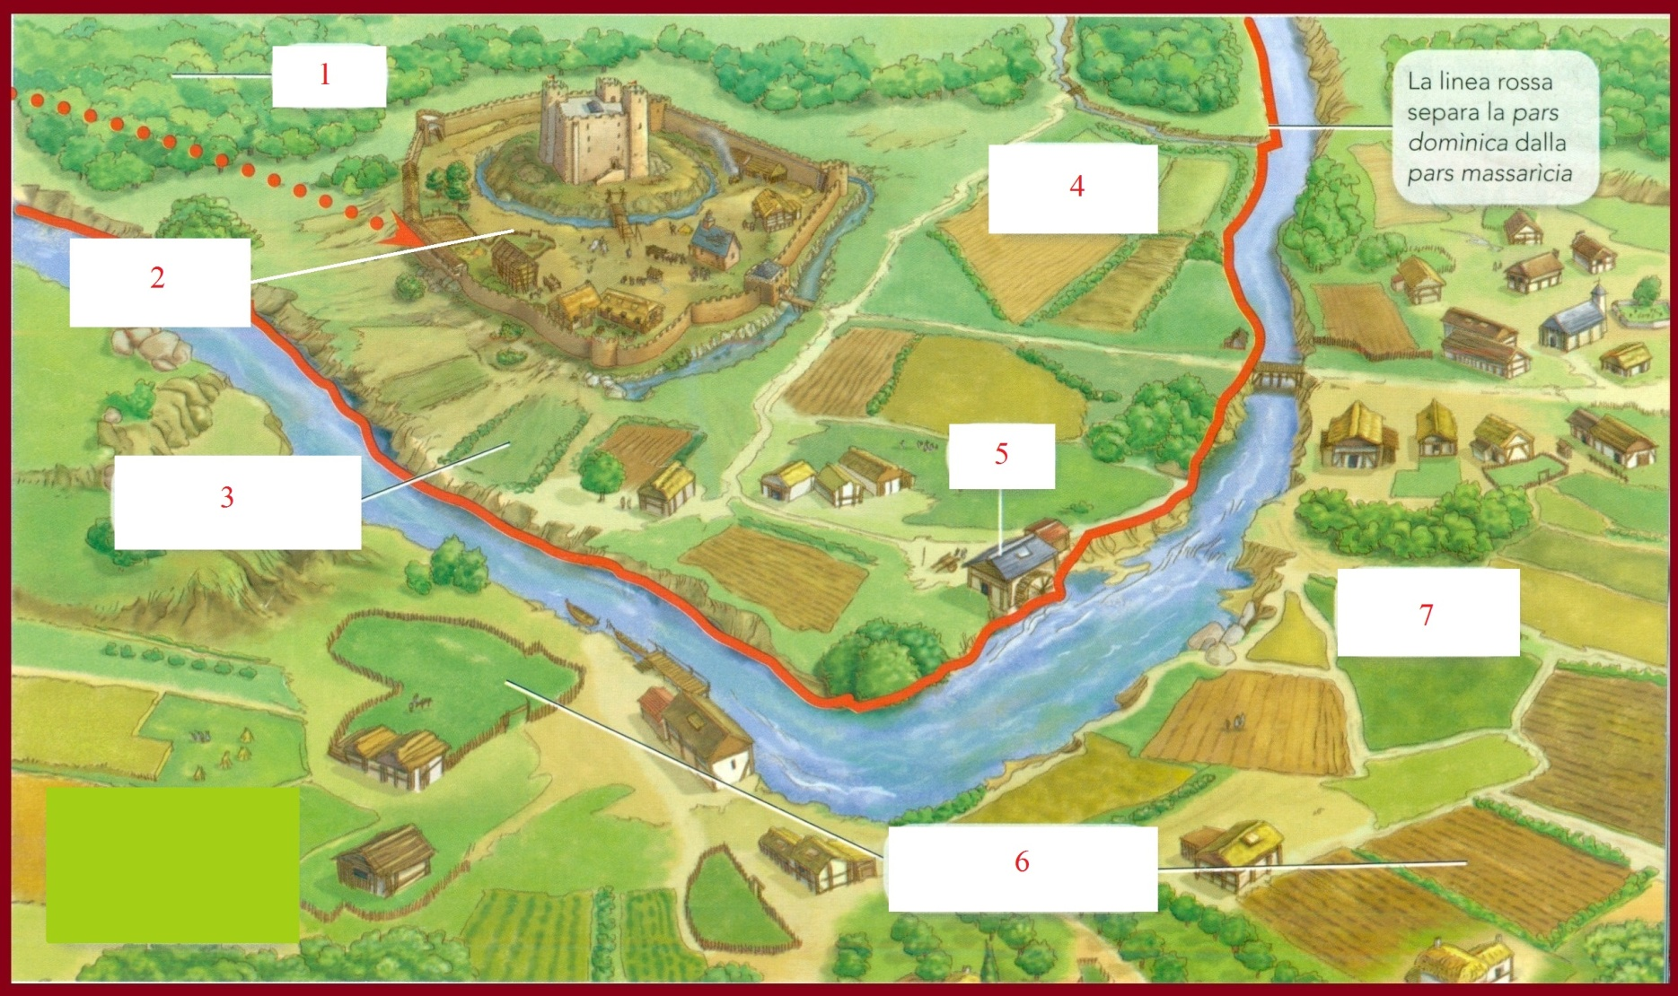
Durante l’Alto Medioevo, la terra venne progressivamente divisa in possedimenti chiamati col termine latino curtes (plurale di curtis). Le curtes appartenevano ad un signore che poteva essere il re, un nobile o un ecclesiastico ed erano suddivise in due parti:
la pars dominica (parte del signore) amministrata direttamente dal signore. Vi si trovavano i campi coltivati dai servi del signore e la corte con la dimora signorile, le stalle, i granai, i magazzini, i laboratori degli artigiani;
la pars massaricia (parte dei massari o contadini) suddivisa in piccoli appezzamenti di terreno, detti mansi, affidati a famiglie di contadini affinché li coltivassero.

Slide 5
1- Compila la tabella inserendo, di fianco a ciascun numero che fa riferimento a quelli presenti nel disegno, il nome della parte della curtis che gli corrisponde (sotto la tabella si trova l’elenco dei nomi che devi trascinare al suo interno).
Numero | Parte della curtis
1
2
3
4
5
6
7
Terreni coltivati dai servi del signore
Pars massaricia
Foresta
Mansi
Corte
Mulino
Pars dominica

Slide 6
Gli obblighi dei coloni

Slide 7
È stato stabilito tra la contessa Adelburga e Ermenperto, uomo libero, di collocare, come tu Adelburga hai fatto, me Ermenperto e i miei eredi nella terra, della misura di dodici iùgeri [circa 9,5 ettari; un iùgero = circa 7900 mq], con casa ricoperta di paglia, vigne, prato, selva e tutte le cose di tua proprietà situate nel luogo detto Strada e che fanno parte della tua curtis di Marzaglia. Tu Adelburga hai concesso che io Ermenperto e i miei eredi risiediamo in questa casa e su questa terra, e la coltiviamo secondo un contratto di affitto, affinché le cose vengano migliorate e non peggiorate, senza frode o negligenza, per ventinove anni continuativi.
Dobbiamo pagarti ogni anno come canone un terzo del frumento, della segale e della fava, un quarto di tutti gli altri tipi di cereali, la metà del vino, un fascio su quattro del lino e, se piantiamo delle vigne nuove, dobbiamo darti un’anfora su tre del vino ricavato da esse. Sono esclusi dal canone il prato, una selva di due moggi [mezzo ettaro circa], l’orto, le rape, la veccia [erba i cui semi erano usati per la panificazione] e i fagioli, di cui non dobbiamo darti niente. Però per il prato, la selva e l’orto dobbiamo darti, come dono, ogni anno a Natale, dodici denari, un pollo e cinque uova.
Ogni anno dobbiamo compiere due opere al mese, metà coi buoi e metà con le mani, nella vostra curtis di Marzaglia, con il vitto a spese del padrone. E nel tempo della mietitura e della vendemmia, quando è presente il vostro messo o il vostro rappresentante, noi dobbiamo fargli buona accoglienza ed egli ha il potere di denunciarci e farci imprigionare fin dove lo consente la legge, facendo giustizia senza l’intervento dell’autorità pubblica.
Per quanto riguarda la pena, abbiamo entrambi deciso che, se una delle due parti non osserva le regole contrattuali, vuole abbandonare il fondo [il concessionario] o farlo abbandonare [il proprietario], allora la parte colpevole deve rendere alla parte che ha osservato i patti venti soldi in denari d’argento di pena.
Contratto stipulato a Marzaglia, presso Modena, nell’854

Slide 8
Bodo, colono, e sua moglie Ermentrude, affittuari di St. Germain, hanno tre bambini. Egli coltiva un manso con una parte di terra arabile, una parte a vigna e a prato.
Egli paga ogni anno due scellini d’argento all’esercito e due barilotti per il diritto di far pascolare i suoi maiali nei boschi. Ogni tre anni deve fornire cento tavole e tre pali per gli steccati. Ara quattro pertiche di terreno dell’abbazia per la semina invernale e due pertiche per la semina primaverile. Ogni settimana è tenuto a prestare la sua opera due volte e deve fare qualunque lavoro gli venga ordinato. Paga all’abbazia tre polli e quindici uova all’anno. Egli è proprietario di mezzo mulino a vento per cui paga due scellini d’argento ogni anno.
Dal “Libro catastale dell’abbazia di St. Germain des Prés” (IX sec.)
1- I coloni, in cambio del manso che ricevevano, avevano degli obblighi di vario tipo nei confronti del signore della curtis. Completa la tabella riportando degli esempi tratti da uno dai due documenti.
Tributi in natura fissi | Tributi in natura in percentuale sul raccolto | Tributi in denaro | Corvées (lavori obbligatori e gratuiti per il signore)
 |  | Però per il prato, la selva e l’orto dobbiamo darti, come dono, ogni anno a Natale, dodici denari

Slide 9
2- Ermenperto si impegna ad accogliere bene il messo o il rappresentante della contessa Adelburga presente durante la mietitura e la vendemmia. Perché, secondo te, al colono viene richiesto di sottoscrivere un tale impegno? Per quale motivo avrebbe dovuto accogliere male gli inviati della contessa? (Pensa al probabile motivo della loro presenza nel manso durante la mietitura e la vendemmia).
3- Riporta la parte del primo documento dalla quale si deduce che il signore della curtis poteva, attraverso i suoi rappresentanti ed entro certi limiti, amministrare la giustizia.
4- Il contratto fra la contessa Adelburga ed Ermenperto se, da un lato, rappresenta per il colono un forte limite alla sua libertà personale sua e dei suoi figli, dall’altro costituisce per la sua famiglia una sicurezza. Perché?
Rappresenta un limite alla libertà personale sua e dei suoi figli perché
Costituisce una sicurezza per la famiglia perché

Slide 10
Coloni mietono il grano agli ordini di un sorvegliante
Tra gli obblighi dei coloni vi era quello di contribuire alla manutenzione di strade, ponti, castelli. Nella miniatura un uomo è intento a un lavoro di muratura.

Slide 11
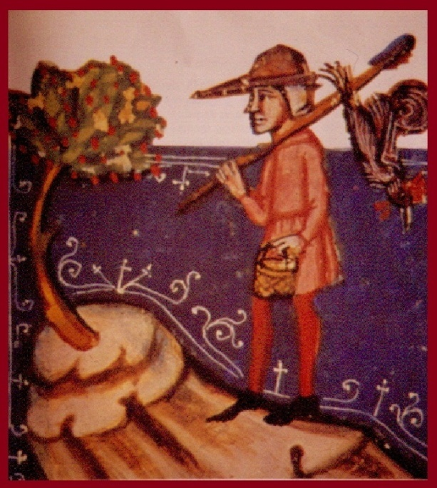
Un colono si reca a pagare il tributo in natura

Slide 12
Coloni e servi

Slide 13
Nel nome della santa individua Trinità, Ugo e Lotario re per grazia di Dio. Sappiano tutti i fedeli della santa chiesa di Dio e nostri, attuali e futuri, che il nobile Lanfranco, nostro carissimo e fedele vassallo, umilmente supplicò la nostra altezza affinché, per la speranza di una ricompensa eterna e per riconoscimento alla sua fedeltà, in base alla nostra autorità, ci degnassimo di concedergli e di donargli, per Gariberto, detto Gazzone, suo vassallo, figlio di Stefano, l’ancella chiamata Vualperga con i suoi figli e la sua figlia: Paolo, Giovanni, Martino, Bennato e Eresenda che finora appartenevano alla nostra curtis di Burscante.
Accondiscendendo alle sue richieste, in base alla nostra autorità, concediamo e doniamo la suddetta ancella Vualperga con i suoi figli e la sua figlia cioè Paolo, Giovanni, Martino, Bennato e Eresenda, in quanto giustamente e legalmente possiamo farlo, e dal nostro diritto e dominio li trasferiamo totalmente al diritto e dominio suo e dei suoi eredi, perché li abbiano, ne dispongano, li possiedano secondo il diritto di proprietà e possano venderli, donarli, scambiarli, alienarli, esercitarne il diritto di vita e di morte e disporne insomma in ogni modo come a loro piacerà senza che nessuno possa interferire in questo loro diritto.
da Diploma di Ugo e Lotario, 12 maggio 935

Slide 14
1- Dal documento si possono ricavare informazioni sulle condizioni della manodopera servile durante l’Alto Medioevo. Mettile a confronto con quelle dei coloni liberi completando la tabella.
Coloni liberi | Servi
Sono legati alla terra che coltivano e non possono essere allontanati da essa
Possono essere venduti soltanto assieme alla terra che coltivano
Sono obbligati a pagare tributi in natura e a svolgere le corvées
 | I servi e tutti i loro discendenti rimangono legati per sempre al padrone
Il rapporto tra coloni e padroni della terra è regolato dalla legge
Nei loro confronti il padrone può amministrare la giustizia ma entro limiti stabiliti dalla legge
 | Vivono e lavorano nella pars dominica

Slide 15
Il lavoro del colono

Slide 16
Il lavoro nei campi era molto faticoso poiché i contadini utilizzavano strumenti ancora primitivi.
La miniatura (IX secolo) evidenzia con chiarezza i limiti degli attrezzi altomedievali. L’aratro è dotato solo del coltro, che incide verticalmente il terreno, e del vomere, che lo taglia orizzontalmente: non ha il versoio, che rovescia la zolla.
Salvo la punta del vomere, che di solito era rafforzata in ferro, l’aratro era interamente in legno. Si trattava dunque di uno strumento che lavorava il terreno con poca forza ed efficacia, tanto che spesso si preferiva zapparlo in precedenza.
La semina veniva effettuata con grandi gesti del braccio. Questo procedimento comportava un notevole spreco della semente e una distribuzione spesso irregolare delle piante.

Slide 17
Per mietere veniva utilizzato un falcetto corto.
La trebbiatura si effettuava con il correggiato, un arnese formato da due bastoni collegati da una striscia di cuoio. Uno dei due bastoni veniva impugnato e faceva ruotare l’altro, mandandolo a percuotere i cereali distesi sull’aia. In questo modo i chicchi venivano separati dal loro involucro.

Slide 18
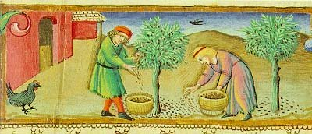
Oltre al podere, il contadino coltivava l’orto. Qui lo vediamo impegnato nella raccolta delle cipolle.
Il contadino coltivava anche l’olivo e la vite, ma l’olio ed il vino rimanevano prodotti pregiati destinati prevalentemente alla tavola dei nobili.

Slide 19
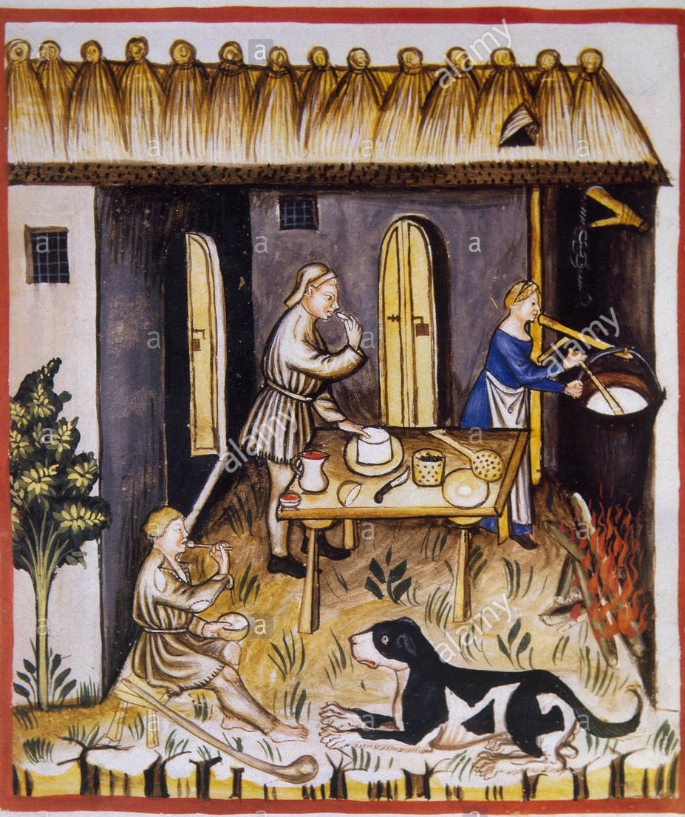
Il contadino allevava anche qualche animale domestico. In questa miniatura vediamo la fase della mungitura.
Dalla lavorazione del latte si otteneva il formaggio

Slide 20
La casa del colono

Slide 21
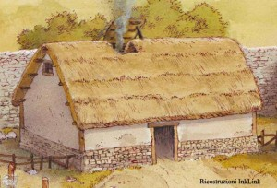
Le case sono dotate di una sola stanza, che funge da ricovero contemporaneamente per gli uomini, le bestie e gli attrezzi. In qualche caso le stanze sono due: una per gli uomini e un’altra per gli animali e gli attrezzi (stalla).
Queste “case” (l’idea che oggi abbiamo di casa è piuttosto diversa) sono edificate prevalentemente in legno, con pareti di rami “riempiti” con un impasto di argilla e paglia; oppure di mattoni crudi fatti con argilla, paglia e ciottoli. Anche il tetto è fatto con la paglia. La pietra è di difficile estrazione e di difficile trasporto, quindi si diffonde soltanto nel basso Medioevo.
Le aperture sono ridotte al minimo indispensabile: c’è una porta – naturalmente – ma non sempre ci sono le finestre, dal momento che non sono previsti rivestimenti in vetro o di altri materiali: bisogna, infatti, limitare la dispersione di calore verso l’esterno.
C’è un focolare che non sempre è un vero e proprio camino: a volte esso è interno alla casa, altre volte è esterno. Esso viene comunque allestito sull’unico pavimento esistente: quello in terra battuta.
I servizi igienici non esisteranno – o comunque non si diffonderanno – fino all’Otto-Novecento: il bagno coincide spesso con una buca nel terreno, all’aperto (nel nostro dialetto veronese: el luamàr).
Il mobilio è scarso e generalmente ridotto a un tavolo e a qualche pagliericcio per terra, o al limite sopraelevato su un telaio di assi di legno.

Slide 22
La foresta

Slide 23
Le curtes erano circondate da foreste popolate da animali selvatici che rappresentavano un pericolo per gli uomini e per gli animali domestici.
Qui si vedono due contadini che inseguono un lupo che ha azzannato una delle loro bestie.
La foresta non aveva solo un aspetto negativo poiché era una risorsa importante per i contadini.
Potevano cacciare per procurarsi la carne e, soprattutto, pelli e pellicce che, nei climi umidi e freddi, erano un elemento importante dell’abbigliamento.

Slide 24
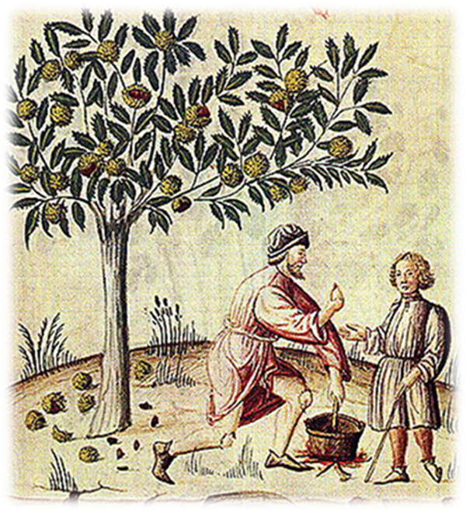
Nella foresta si potevano raccogliere i frutti selvatici come le castagne che, nelle zone di montagna, costituivano la base dell’alimentazione dei contadini.
Nella foresta si poteva raccogliere anche il miele prodotto dalle api selvatiche, l’unica sostanza dolcificante in un’epoca che non conosceva lo zucchero.

Slide 25
La foresta, inoltre, forniva il legname che veniva utilizzato per la costruzione di abitazioni, recinzioni, utensili di uso domestico, attrezzi agricoli.
Dalla foresta si ricavavano anche la legna da ardere e le foglie secche da utilizzare come combustibile, come lettiera per gli animali e come imbottitura dei materassi.
La foresta costituiva un ottimo terreno di pascolo per l’allevamento brado degli animali, soprattutto dei maiali che si nutrivano delle ghiande.

Slide 26
Carestie e rivolte

Slide 27
L ‘economia curtense era sostanzialmente un’economia chiusa in cui gli scambi commerciali erano rari. Per questo viene anche definita dagli storici un’economia di sussistenza. Infatti il suo scopo era la semplice sopravvivenza della popolazione, non il suo arricchimento che è possibile solo con il commercio.
Le curtes producevano tutto quello che era necessario alle esigenze degli abitanti: vino, olio, ortaggi, cereali, frutta ecc. Questa scelta se, da un lato, rendeva la curtis autosufficiente, dall’altro imponeva di forzare certe coltivazioni in terreni poco adatti o in condizioni climatiche sfavorevoli. Per questo era molto difficile produrre più di quanto serviva al consumo e avere qualcosa da vendere.
Poiché i campi producevano poco, era impossibile accumulare adeguate scorte alimentari. Fatto drammatico se si pensa che le carestie, spesso accompagnate da epidemie, erano frequentissime. Il mondo rurale era quindi dominato da un’unica grande ossessione: la fame.

Slide 28
Tutta la terra era stata talmente inzuppata dalle continue piogge che per tre anni non si poterono preparare solchi adatti alla semina. Al tempo del raccolto le erbacce avevano ricoperto tutta la campagna. Questo flagello vendicatore era iniziato in Oriente, e dopo aver devastato la Grecia si abbatté sull’Italia, da dove si diffuse nelle Gallie arrivando poi a colpire tutta la terra degli Angli.
Non vi fu chi non soffrisse allora per la mancanza di cibo: i grandi signori e la gente di media condizione alla pari dei miseri: tutti la fame aveva reso smunti.
Quando non vi furono più animali o uccelli da mangiare, gli uomini, spinti dai morsi terribili della fame, dovettero risolversi a cibarsi di ogni tipo di carogne e di altre cose che destano ribrezzo al solo parlarne. Alcuni per scampare alla morte fecero ricorso alle radici degli alberi e alle erbe dei fiumi, ma inutilmente, perché non vi è scampo contro la collera di Dio se non in Dio stesso.
C’è da inorridire a raccontare gli orrori commessi in quell’epoca dagli uomini. Ahimé! come poche volte capitò di udire nel corso della storia, la fame rabbiosa allora spinse gli uomini a divorare carne umana.
I viandanti venivano aggrediti da gente più robusta di loro e i loro corpi, tagliati a pezzi, venivano cotti sul fuoco e divorati. Anche coloro che si spostavano da un paese all’altro nella speranza di sfuggire alla carestia, ospitati lungo il cammino, durante la notte venivano sgozzati e servivano da nutrimento e quegli stessi che avevano dato loro accoglienza. Molti, poi, mostrando un frutto o un uovo ai bambini, li attiravano in disparte per poterli scannare e poi cibarsene.
Tutti avevano volti pallidi e scavati, e molti la pelle tirata per il gonfiore; la voce stessa degli uomini era diventata talmente fioca da sembrare il verso stridulo che fanno gli uccelli prima di morire.
Poiché il gran numero dei morti non rendeva possibile sepolture singole, si scavarono in certi luoghi delle fosse comuni nelle quali venivano gettati cinquecento ed anche più cadaveri.
Per tre anni il flagello di questa carestia infierì nel mondo, per punire i peccati degli uomini.
Per provvedere alle necessità di chi non aveva nulla, si misero in vendita gli ornamenti delle chiese e i tesori accumulati proprio a questo scopo.
Rodolfo il Glabro, Storie

Slide 29
1- In questo documento, il monaco Rodolfo il Glabro descrive la carestia, avvenuta intorno al 1033, che colpì la Grecia, l’Italia, la Francia e l’Inghilterra. Prova ad analizzarlo completando la tabella.
Cause naturali | Conseguenze
 | La gente è estremamente debole
2- Da cosa si capisce che l’autore è un religioso?

Slide 30
I contadini e i villani, quelli del bosco e quelli della pianura, in venti, in trenta e in cento hanno tenuto parecchi parlamenti. Vanno dicendosi: “Il nostro nemico è il nostro signore”. Ne hanno parlato fra loro in segreto, e parecchi hanno giurato che mai per loro volontà avranno un signore. “E così possiamo andare nei boschi, tagliare gli alberi e prendere quel che vogliamo, prendere il pesce negli stagni e la selvaggina nelle foreste. La nostra volontà sarà fatta nei boschi, nelle acque, nei prati. Siamo uoini come loro”. Con queste parole e con altre ancora più folli si sono promessi con giuramento che rimarranno tutti insieme e insieme si difenderanno.
Il conte Raul andò talmente in collera che non volle tenere alcun processo. Li rese tutti tristi e dolenti, a parecchi fece strappare i denti, gli altri i fece impalare, fece loro strappare gli occhi e tagliare le mani, a tutti fece arrostire le gambe, anche se ne dovevano morire. Altri furono bruciati vivi o immersi nel piombo bollente. Li fece così sistemare tutti; orribili furono a guardarsi. Non furono più visti in nessun luogo senza essere riconosciuti.
Guillaume de Jumièges, Cronaca di una rivolta di contadini normanni, sec. XI
Contadini in rivolta

Slide 31
1- Contro chi si ribellano i contadini? Cosa vogliono ottenere?
2- Come finisce la rivolta?
3- Da che parte sta l’autore della cronaca? Da cosa lo si capisce?
4- Osserva l’immagine dei contadini in rivolta: con quali armi combattono?

